Slide 1


Подготовка и проведение диагностического тестирования
Особенности проведения ГИА и других оценочных процедур в 2024 году
Белова Г.М., начальник отдела общего образования КОиН

Slide 2
ГРАФИК ПРОВЕДЕНИЯ ДИАГНОСТИКИ ЕГЭ И ОГЭ
11 классы
Дата проведения | Предмет | Сроки информирования о результатах
19 декабря 2023 года (вт) | математика П, Б | 22.01.2024 (пн)
21 декабря 2023 года (чт) | русский язык | 29.01.2024 (пн)
16 января 2024 года (вт) | английский язык (письменно, устно), биология | 15.02.2024 (чт)
18 января 2024 года (чт) | обществознание | 19.02.2024 (пн)
23 января 2024 года (вт) | история, физика | 22.02.2024 (чт)
25 января 2024 года (чт) | химия, география, литература | 26.02.2024 (пн)
27 января 2024 года (сб) | информатика и ИКТ (КЕГЭ) | 26.02.2024 (пн)
9 классы
Дата проведения | Предмет | Сроки информирования о результатах
16 января 2024 года (вт) | английский язык (письменно, устно) | 15.02.2024 (чт)
18 января 2024 года (чт) | физика, химия | 19.02.2024 (пн)
23 января 2024 года (вт) | математика | 22.02.2024 (чт)

Slide 3
ГРАФИК ПРОВЕРКИ ДИАГНОСТИКИ ЕГЭ И ОГЭ
11 классы
Дата проведения | Предмет | Даты проверки | Место проверки
19 декабря 2023 года (вт) | математика П, Б | 13.01 - 15.01.2024 | ГБНОУ «ГКШИП» ГКУ «КЦМКО»
21 декабря 2023 года (чт) | русский язык | 13.01.2024 - 15.01.2024
16 января 2024 года (вт) | биология | 20.01 - 22.01.2024
16 января 2024 года (вт) | английский язык (письменно, устно) | 19.01 - 22.01.2024
18 января 2024 года (чт) | обществознание | 27.01 - 29.01.2024
23 января 2024 года (вт) | история, физика | 27.01 - 29.01.2024
25 января 2024 года (чт) | химия, география, литература | 03.02 - 05.02.2024
27 января 2024 года (сб) | информатика и ИКТ (КЕГЭ) | -
9 классы
Дата проведения | Предмет | Даты проверки | Место проверки
16 января 2024 года (вт) | английский язык (письменно, устно) | 26.01 - 29.01.2024 | ГБНОУ «ГКШИП» ГКУ «КЦМКО»
18 января 2024 года (чт) | физика, химия | 27.01 - 29.01.2024
23 января 2024 года (вт) | математика | 03.02 - 05.02.2024

Slide 4
ДОСТАВКА МАТЕРИАЛОВ
ДИАГНОСТИЧЕСКОГО ТЕСТИРОВАНИЯ
МОУО
передает в пункт проведения ДТ
ПУНКТ ПРОВЕДЕНИЯ ДТ
печать материалов ДТ (копирование комплектов запрещено!)
ОРГАНИЗАТОР В АУДИТОРИИ
проведение ДТ
РЦОИ
передает по защищенной сети материалы ДТ
(материалы сформированы по образовательным организациям-пунктам проведения ДТ)
ПУНКТ ПРОВЕДЕНИЯ ДТ/ МОУО
сканирование бланков ответов участников
МОУО
передает в РЦОИ по защищенной сети отсканированные бланки в день проведения ДТ

Slide 5
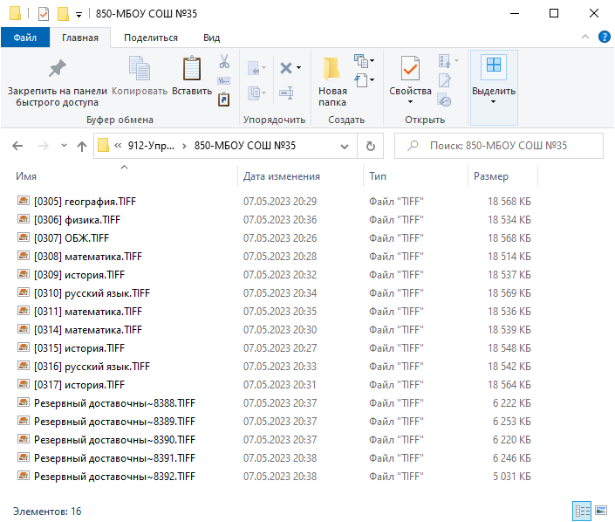
ДОСТАВОЧНЫЕ ПАКЕТЫ С ЭМ
Категорически запрещено:
производить повторную печать ранее распечатанных комплектов
ксерокопировать бланки
перемешивать бланки и КИМ
ВАЖНО!!!
В случае порчи бланка участником, комплект заменяется полностью вместе с КИМ
Структура файлов доставочных пакетов с ЭМ

Slide 6
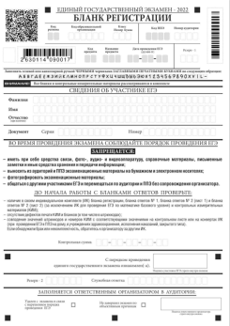
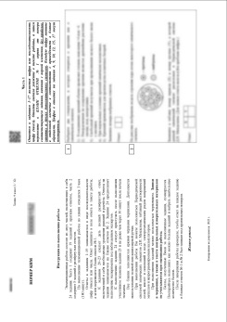
ПЕЧАТЬ МАТЕРИАЛОВ
ДИАГНОСТИЧЕСКОГО ТЕСТИРОВАНИЯ
Параметры печати комплекта:
Двусторонняя печать (переплет сверху);
Страницы для печати: все;
Количество копий: 1;
Размер: реальный размер;
Ориентация: автопортрет/альбом
Структура TIF-файла с экзаменационными материалами

Slide 7
ДОПОЛНИТЕЛЬНЫЕ БЛАНКИ ОТВЕТОВ №2
ВАЖНО!
ДБО №2 универсальные для всех предметов, но каждый бланк индивидуальный, повторно использовать запрещено;
Печать односторонняя;
Дополнительный заказ ДБО №2 происходит через муниципального координатора МОУО.
КОПИРОВАТЬ БЛАНКИ ЗАПРЕЩЕНО!

Slide 8
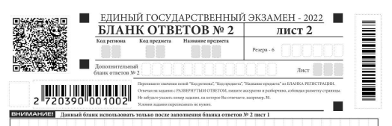


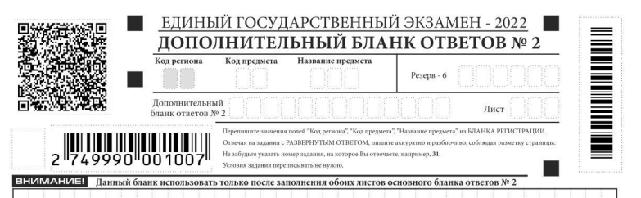
ЗАПОЛНЕНИЕ ДОПОЛНИТЕЛЬНЫХ
БЛАНКОВ ОТВЕТОВ №2
Ответственность за заполнение полей регистрации несет организатор в аудитории
Невыполнение инструкции по заполнению бланков ведет к потере дополнительного бланка
ВВОДИТСЯ
ЦИФРОВОЕ ЗНАЧЕНИЕ
ШТРИХ-КОДА
ДОПОЛНИТЕЛЬНОГО БЛАНКА №2
В поле «Лист»
организатор в аудитории при выдаче дополнительного бланка ответов № 2 вносит порядковый номер листа работы участника ЕГЭ (начиная с цифры 3)

Slide 9

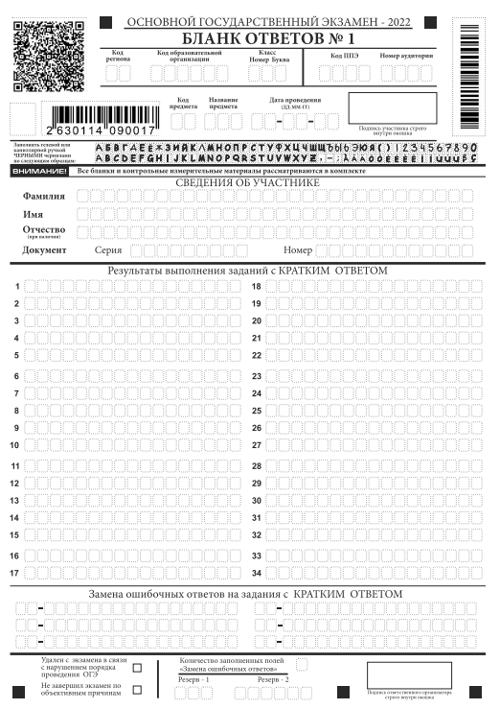
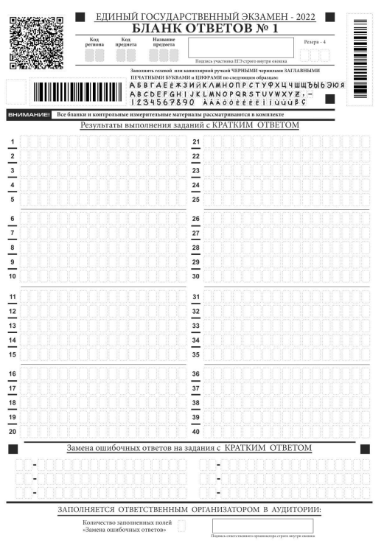
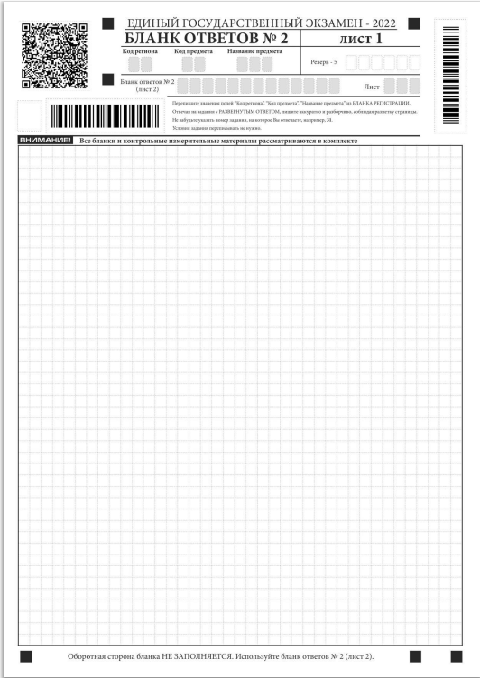
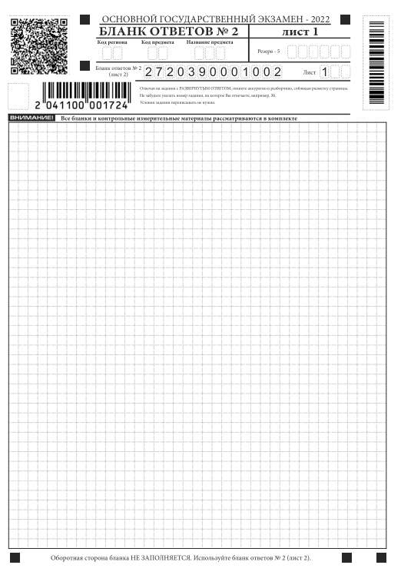
СКАНИРОВАНИЕ МАТЕРИАЛОВ
ДИАГНОСТИЧЕСКОГО ТЕСТИРОВАНИЯ
Бланки
Особое внимание при сканировании:
Уникальность индивидуального комплекта (копирование бланков не допускается);
Реперные точки;
Поворот изображения относительно листа;
Осветленные или затемненные полосы;
Качество отображения чернил на бланках участников.

Slide 10
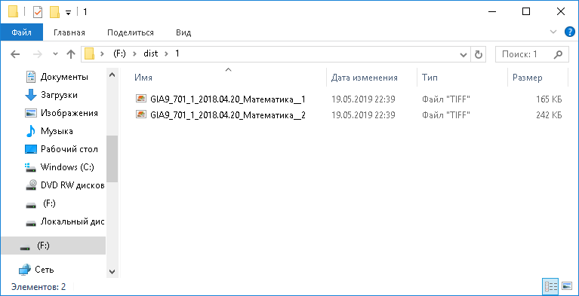
ПАРАМЕТРЫ СКАНИРОВАНИЯ ИЗОБРАЖЕНИЯ
Параметры изображения:
Размер листа: А4
Разрешение: 300 dpi
Цветность: ч/б изображение (градация серого)
Формат файла: многостраничный TIFF (сжатие LZW)
Сканирование:
ТОЛЬКО одностороннее!!!
Оборотная сторона не обрабатывается
Сканирование по типу бланков и по аудиториям с названием файла:
Шаблон: DT11_[ПППП]_[АААА]_[ГГГГ.ММ.ДД]_[Предмет]_[Тип бланков].tif
где:
[ПППП] – Код ППЭ
[АААА] – Код аудитории (Код штаба 7777)
[ГГГГ.ММ.ДД] – Дата экзамена
[Предмет] – Название предмета
[Тип бланков]:
1 – Бланки №1
2 – Бланки №2 + Дополнительные бланки №2
R – Бланки регистрации

Slide 11
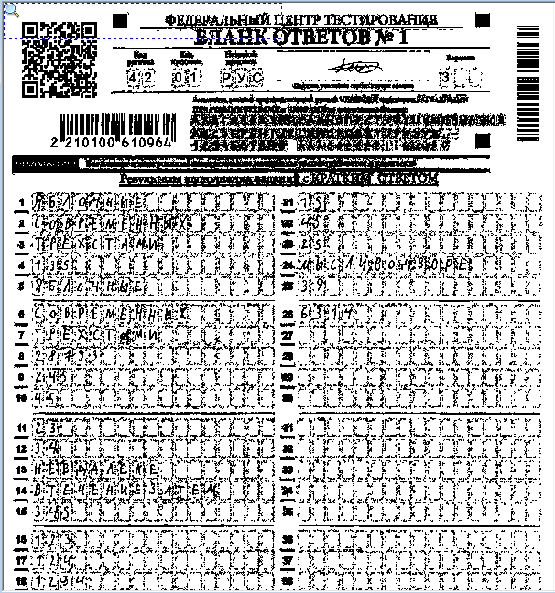
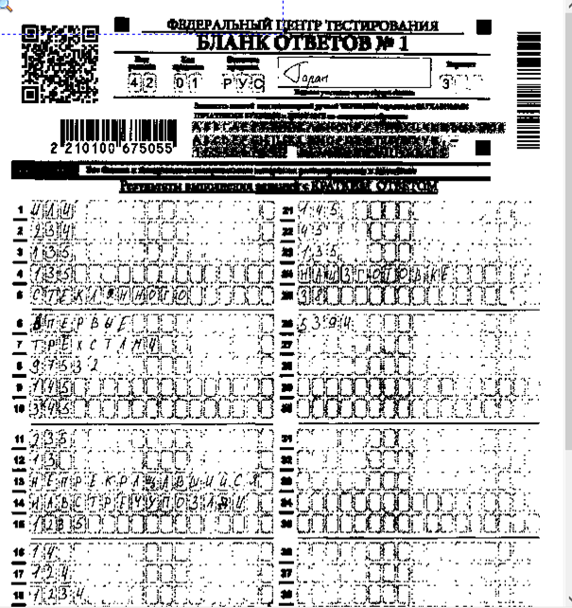
НЕКОРРЕКТЫЕ ОБРАЗЫ БЛАНКОВ
Увеличение разрешения после сканирования, грязная печать

Slide 14
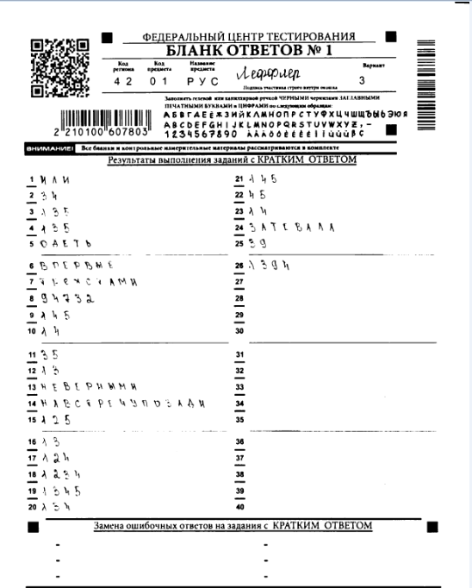
ПРАВИЛЬНО ОТСКАНИРОВАННЫЙ БЛАНК ОТВЕТОВ

Slide 15
СРОКИ ИНФОРМИРОВАНИЯ О РЕЗУЛЬТАТАХ
ИТОГОВОГО СОЧИНЕНИЯ (ИЗЛОЖЕНИЯ) 2023-2024
Дата проведения итогового сочинения (изложения) | Проверка экспертами комиссий образовательных организаций | Сроки обработки на региональном уровне | Сроки выдачи результатов итогового сочинения (изложения) | Дата ознакомления участников итогового сочинения (изложения) с результатами
06.12.2023 | 06.12.2023-12.12.2023 | 13.12.2023-17.12.2023 | 18.12.2023 | 19.12.2023
07.02.2024 | 07.02.2024-13.02.2024 | 14.02.2024-18.02.2024 | 19.02.2024 | 20.02.2024
10.04.2024 | 10.04.2024-14.04.2024 | 15.04.2024-17.04.2024 | 18.04.2024 | 19.04.2024
!
Проверка итогового сочинения (изложения) завершается в срок, установленный пунктом 29 Порядка проведения ГИА

Slide 16
ЗОНА РИСКА ЕГЭ
Зона риска | 2020 | 2021 | 2022 | 2023
Участники, получившие на ЕГЭ по русскому языку 90-100 баллов и имевших «незачет» по итоговому сочинению | 1 | - | 0 | 3

Slide 17
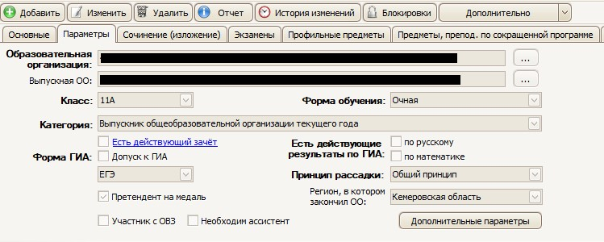
РАЗВИТИЕ ТЕХНОЛОГИИ ГИА-11 В 2024 ГОДУ
ПЛАНИРОВАНИЕ
• Проставление признака для
участника ГИА
«Претендент на медаль»
• Сокращение/совмещение
должностей работников ППЭ для ППЭ на дому
• Один организатор в аудитории для ППЭ на дому
• Предоставление паролей технических специалистов для доступа к ЛК ППЭ

Slide 18
МЕДАЛИСТЫ 2024
Приказ Министерства просвещения Российской Федерации от 29.09.2023 № 730
ПОРЯДОК И УСЛОВИЯ
выдачи медалей «За особые успехи в учении»
I степень
• Не менее 70 баллов ЕГЭ по русскому языку и не менее 70 баллов ЕГЭ по одному из сдаваемых учебных предметов, либо 5 баллов ЕГЭ
по математике базового уровня
• 5 баллов по русскому языку и математике в случае прохождения
выпускником ГИА в форме ГВЭ
II степень
• Не менее 60 баллов ЕГЭ по русскому языку и не менее 60 баллов ЕГЭ по одному из сдаваемых учебных предметов, либо 5 баллов ЕГЭ
по математике базового уровня
• 5 баллов по русскому языку и математике в случае прохождения
выпускником ГИА в форме ГВЭ

Slide 19
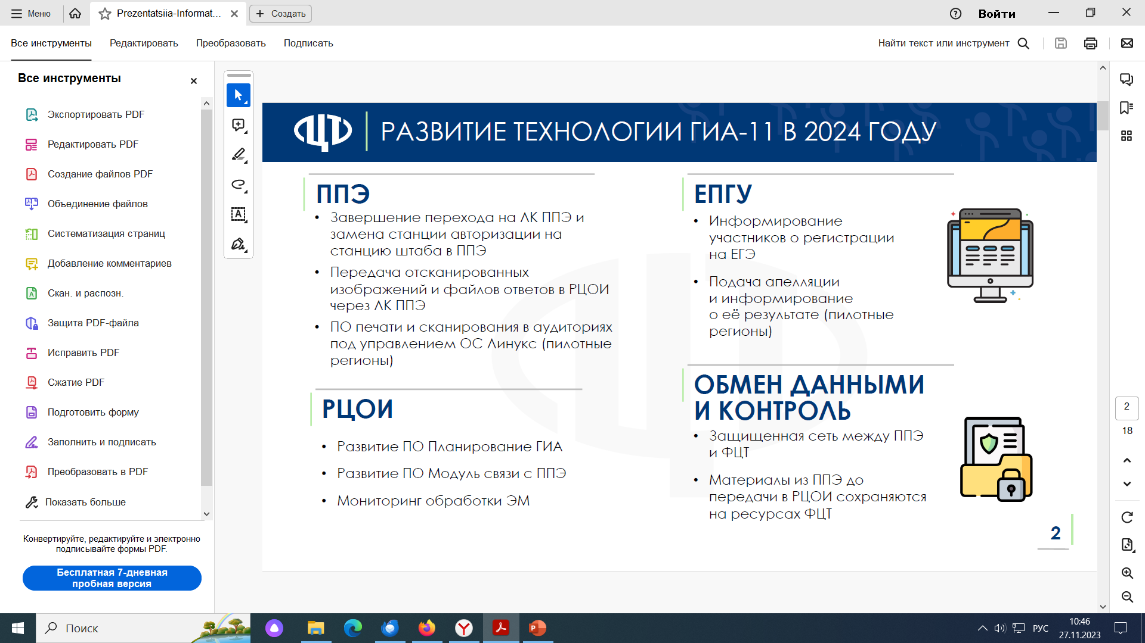
РАЗВИТИЕ ТЕХНОЛОГИИ ГИА-11 В 2024 ГОДУ
ППЭ
• Завершение перехода на ЛК ППЭ и замена станции авторизации на станцию штаба в ППЭ
• Новый статус в ЛК ППЭ «Ожидание участника». Отображение статуса в мониторинге готовности ППЭ
• Передача отсканированных изображений и файлов ответов в РЦОИ через ЛК ППЭ
• ПО печати и сканирования в аудиториях под управлением ОС Линукс (пилотные регионы)
ОБМЕН ДАННЫМИ И КОНТРОЛЬ
• Защищенная сеть между ППЭ и ФЦТ
• Материалы из ППЭ до передачи в РЦОИ сохраняются на ресурсах ФЦТ

Slide 20
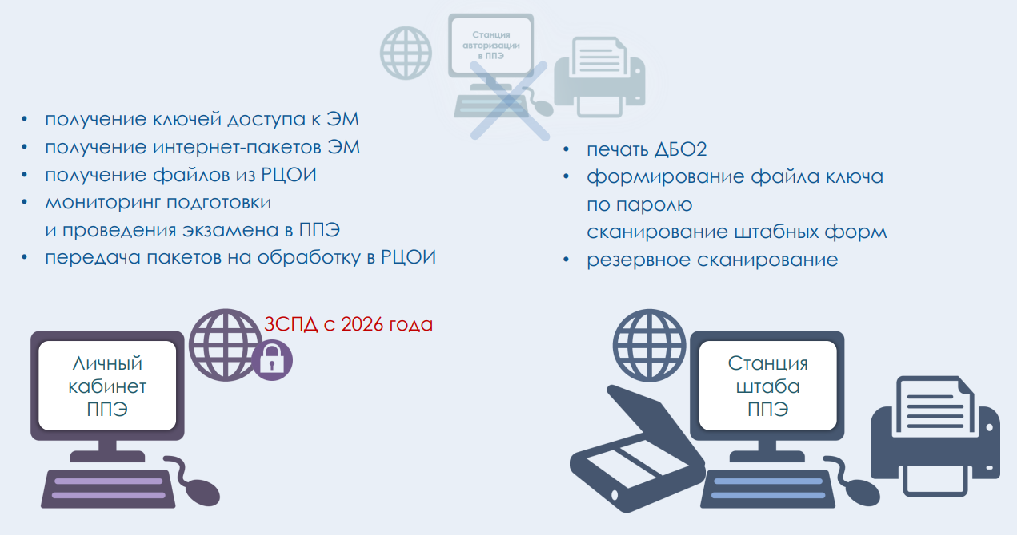
КОМПЛЕКС ППЭ В 2024 ГОДУ

Slide 21
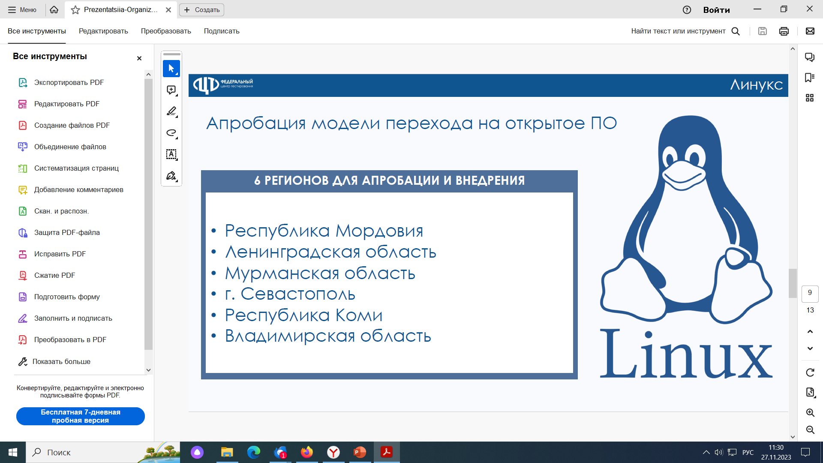
ПЕРЕХОД НА ОТЕЧЕСТВЕННОЕ ПО В ППЭ ЕГЭ
2024
2025
ЛК ППЭ
ЛК + Передача ЭМ из ППЭ в РЦОИ
(кроссплатформенная)
Станция авторизации (win)
Станция штаба (win)
Станция штаба (Linux)
Станция организатора (win)
Станция организатора (Linux)
Подключение ППЭ к ЗСПД
Станции КЕГЭ и записи устных ответов (win)
Станции КЕГЭ и записи устных ответов (Linux)

Slide 22




ПК ДЛЯ ПРОВЕДЕНИЯ ГИА-9/ГИА-11
1-ый вариант, отдельный ПК с windows
2-ой вариант, ПК с двумя операционными системами

Slide 23
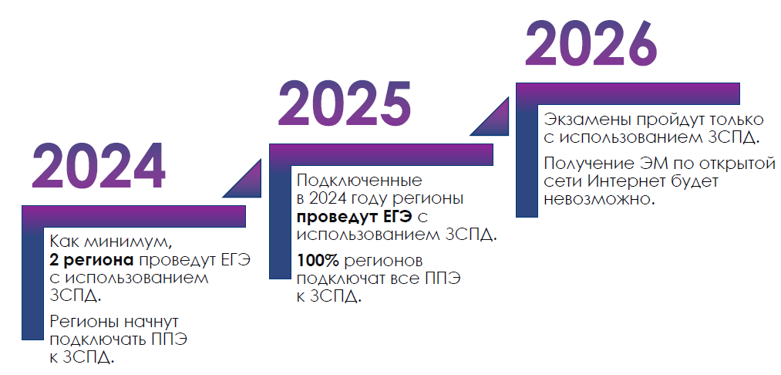
ПЕРЕДАЧА КИМ ЕГЭ ДО ЛК ППЭ ПО ЗСПД
ПЛАН РАЗВИТИЯ

Slide 24
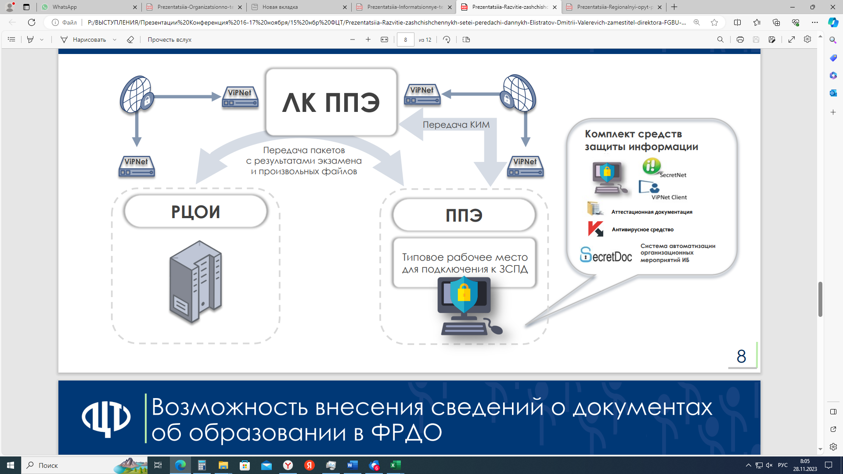
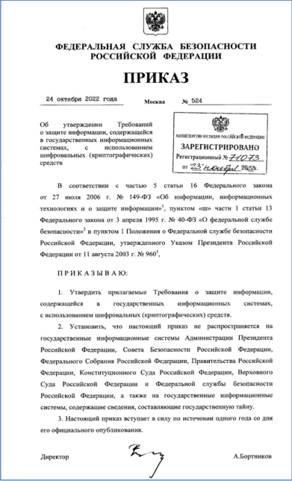
ОРГАНИЗАЦИЯ ЗСПД ДО ППЭ И ТИПОВОГО РАБОЧЕГО МЕСТА ДЛЯ ПОДКЛЮЧЕНИЯ К ЗСПД

Slide 25

ПОРЯДОК ПОДАЧИ ЗАЯВЛЕНИЯ НА УЧАСТИЕ В ГИА
Заявление
на участие в ГИА
Согласие на обработку персональных данных
обучающиеся, экстерны
Заявление
на участие в ЕГЭ
Места регистрации на сдачу ЕГЭ
Согласие на обработку персональных данных
ВПЛ
обучающиеся СПО
Заявления на участие в ГИА-11 в 2024 году подают до 1 февраля 2024 включительно
Заявления на участие в ГИА-11 в 2024 году подают до 1 февраля 2024 включительно
Заявления на участие в ГИА-9 в 2024 году подают до 1 марта 2024 включительно

Slide 26
ОСНОВАНИЯ ДЛЯ ОРГАНИЗАЦИИ ППЭ НА ДОМУ И НА БАЗЕ МЕДИЦИНСКОЙ ОРГАНИЗАЦИИ
Основанием для организации экзамена на дому, в медицинской организации является:
заключение медицинской организации,
оригинал или надлежащим образом заверенная копия рекомендаций психолого-медико-педагогической комиссии (ПМПК)
ППЭ на дому
ППЭ на базе медицинской организации
Заключение
медицинской организации
Рекомендации
ПМПК
Справка, подтверждающая инвалидность
(при наличии)

Slide 27
ОСОБЫЕ КАТЕГОРИИ УЧАСТНИКОВ ЭКЗАМЕНОВ
ГИА-9, ГИА-11
Участники с ОВЗ
Дети-инвалиды и инвалиды
ОВЗ,
(дети-) инвалиды
Все категории
при наличии рекомендаций
ПМПК
Условия
Условия проведения экзамена
Специальные условия
Увеличение продолжительности на 1,5 часа
Организация питания и перерывов
Беспрепятственный доступ
ГВЭ в устной форме
ППЭ на дому, в мед. организации
Ассистенты (сурдопереводчики)
Технические средства
Увеличенный размер КИМ
Выполнение работы на компьютере
Условия для отдельных категорий
Оригинал или надлежащим образом заверенная копия:
Рекомендаций ПМПК
ИЛИ
Справка, подтверждающая инвалидность
Оригинал или надлежащим образом заверенная копия:
Рекомендаций ПМПК
ИЛИ
Справка, подтверждающая инвалидность + рекомендации ПМПК

Slide 28
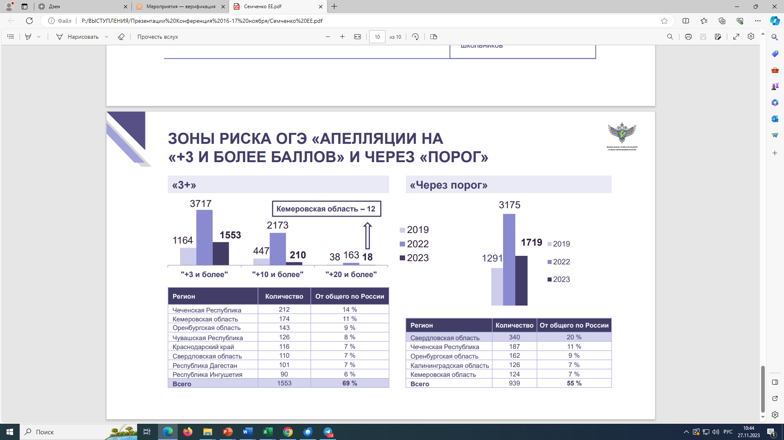
ЗОНЫ РИСКА ОГЭ в 2023 ГОДУ

Slide 29
ЗОНЫ РИСКА ОГЭ в 2023 ГОДУ
Зона риска | 2022 | 2023 | Выявленные нарушения
Участники ОГЭ, имеющие удовлетворенную апелляцию на 3 и более первичных баллов | 55 | 173 | Раскомплекты ЭМ – 85 человек из 19 ППЭ (повышение от 4 до 25 баллов) Технические сбои в ППЭ – 3 человека из 2 ППЭ (повышение от 4 до 5 баллов)
Участники ОГЭ, имеющие удовлетворенную апелляцию по результатам экзамена, позволившую преодолеть минимальную границу удовлетворительного результата по соответствующему учебному предмету | 78 | 116 | Раскомплекты ЭМ – 66 человек из 16 ППЭ (повышение от 4 до 25 баллов) Несвоевременная передача файлов с ответами по ИКТ – 1 человек (повышение на 1 балл)

Slide 30
ПЕРЕСДАВШИЕ ОГЭ с «2» на «5» в ОСНОВНОЙ ПЕРИОД
Территория | Всего несдавших | Пересдали на «5» в 2022 г. (чел.) | Пересдали на «5» в 2023 г. (чел.)
Беловский МО | 114 | - | 1
Гурьевский МО | 162 | - | -
Ижморский МО | 50 | - | -
Кемеровский МО | 161 | - | 1
Крапивинский МО | 94 | - | 1
Л-Кузнецкий МО | 105 | - | -
Мариинский МО | 175 | - | -
Новокузнецкий МО | 116 | - | -
Прокопьевский МО | 88 | - | -
Промышленновский МО | 147 | 2 | -
Таштагольский МР | 201 | - | -
Тисульский МО | 111 | - | -
Топкинский МО | 161 | - | -
Тяжинский МО | 95 | - | -
Чебулинский МО | 49 | - | 1
Юргинский МО | 82 | - | -
Яйский МО | 73 | - | -
Яшкинский МО | 104 | - | -
Кузбасс | 8 015 | 8 | 45
Территория | Всего несдавших | Пересдали на «5» в 2022 г. (чел.) | Пересдали на «5» в 2023 г. (чел.)
Анжеро-Судженский ГО | 234 | - | -
Беловский ГО | 524 | - | 1
Березовский ГО | 204 | 1 | -
Калтанский ГО | 93 | - | -
г. Кемерово | 1256 | 1 | 8
Киселевский ГО | 404 | - | 2
Л-Кузнецкий ГО | 378 | - | 2
Междуреченский ГО | 252 | 1 | -
Мысковский ГО | 139 | - | -
г. Новокузнецк | 1186 | 3 | 23
Осинниковский ГО | 156 | - | -
Полысаевский ГО | 114 | - | 3
Прокопьевский ГО | 655 | - | -
Тайгинский ГО | 64 | - | -
Юргинский ГО | 259 | - | 2

Slide 31
ПЕРЕСДАВШИЕ ОГЭ с «2» на «5» в СЕНТЯБРЕ
Территория | Всего несдавших | Пересдали на «5» в 2023 г. (чел.)
Анжеро-Судженский ГО | 34 | 1
Беловский ГО | 186 | 1
Березовский ГО | 130 | 1
Калтанский ГО | 17 | -
г. Кемерово | 266 | -
Киселевский ГО | 135 | -
Л-Кузнецкий ГО | 134 | 1
Междуреченский ГО | 66 | 2
Мысковский ГО | 34 | -
г. Новокузнецк | 202 | 3
Осинниковский ГО | 62 | 3
Полысаевский ГО | 35 | -
Прокопьевский ГО | 182 | -
Тайгинский ГО | 20 | -
Юргинский ГО | 98 | -
Территория | Всего несдавших | Пересдали на «5» в 2023 г. (чел.)
Беловский МО | 34 | 2
Гурьевский МО | 59 | -
Ижморский МО | 8 | -
Кемеровский МО | 21 | -
Крапивинский МО | 15 | -
Л-Кузнецкий МО | 39 | -
Мариинский МО | 53 | -
Новокузнецкий МО | 9 | -
Прокопьевский МО | 2 | -
Промышленновский МО | 31 | -
Таштагольский МР | 85 | 2
Тисульский МО | 46 | 1
Топкинский МО | 53 | -
Тяжинский МО | 19 | 1
Чебулинский МО | 14 | -
Юргинский МО | 57 | -
Яйский МО | 3 | -
Яшкинский МО | 32 | -
Кузбасс | 2 181 | 18

Slide 32
ВЫПЛАТЫ КОМПЕНСАЦИИ ЛИЦАМ, ПРИВЛЕКАЕМЫМ К ПРОВЕДЕНИЮ ГИА
Работа с табелями учета рабочего времени и договорами ГПХ

Slide 33
ИТОГИ I ЭТАПА ДИАГНОСТИКИ ФГ
Участие в диагностике ФГ
Сроки проведения: 23.10.2023 – 27.10.2023
07.11.2023 – 18.11.2023
Класс | Кол-во обучающихся в ОО (ООШ) | Кол-во участников диагностики (%)
 |  | Читательская грамотность (ЧГ) | Математическая грамотность (МГ)
8 класс | 32521 | 28132 (86,5%) | -
9 класс | 32150 | - | 28486 (88,6%)

Slide 37
ГРАФИК ПРОВЕДЕНИЯ ДИАГНОСТИКИ
Этапы | II этап 20 ноября – 9 декабря 2023 год | III этап 11– 26 декабря 2023 год
8 класс | Математическая грамотность 8 класс. Диагностическая работа 2021. Вариант 2. Задания: «Инфузия», «Многоярусный торт» | Естественно-научная грамотность 8 класс. Диагностическая работа 2022. Вариант 1. Задания: «Агент 000», «Ветряк»
9 класс | Естественно-научная грамотность 9 класс. Диагностическая работа 2022. Вариант 2. Задания: «Почему мы видим так, а не иначе?!», «Зелёная» энергетика | Читательская грамотность 8 класс. Диагностическая работа 2022. Вариант 2. Задания: «Гольфстрим», «Гуманитарии и технари
https://edsoo.ru/metodicheskie-seminary/diagnostika-po-funkczionalnoj-gramotnosti/

Slide 38
II ЭТАП. СРЕЗ НА 24 НОЯБРЯ 2023 г.
Математическая грамотность (8 класс)
Кол-во сформированных доступов к работам на РЭШ для обучающихся 8 классов | Кол-во выполненных работ обучающимися от количества выданных доступов (%) | Кол-во проверенных учителями работ от выполненных работ обучающимися (%)
12301 (37,8%) | 6616 (53,8%) | 2990(45,2%)
Естественно-научная грамотность (9 класс)
Кол-во сформированных доступов к работам на РЭШ для обучающихся 9 классов | Кол-во выполненных работ обучающимися от количества выданных доступов (%) | Кол-во проверенных учителями работ от выполненных работ обучающимися (%)
16315 (50,7%) | 9221 (56,5%) | 4253 (26,1%)

Slide 39
ВЫБОР ПРЕДМЕТОВ ОГЭ
Год | Количество участников | Физика | Химия | Информатика | География
2016 г. | 23 397 | 4295 | 3258 | 4596 | 7250
2017 г. | 23 549 | 3824 | 3331 | 6062 | 7948
2018 г. | 25 045 | 3690 | 3193 | 8147 | 8725
2019 г. | 26345 | 3682 | 3239 | 10129 | 10442
2021 г. | 26689 | - | - | - | -
2022 г. | 27 468 | 2638 | 2370 | 11191 | 11636
2023 г. | 29 240 | 2447 | 2272 | 13894 | 12751 !!!!!

